Slide 1

«Сервис управления доступами персонала для действий на предприятии»

Slide 2
Исходные данные
Информация о пользователях находится в таблице users. Каждый пользователь может иметь только одну роль, все роли перечислены в таблице roles.
Для регистрации и авторизации в приложении используется таблица tokens, в которой хранится токен текущего пользователя, благодаря которому мы можем получить доступ ко всем его данным.
Информация о помещениях на предприятии хранится в таблице rooms.
В таблице incidents находится информация о всех произошедших инцидентах на предприятии, например, когда пользователь находился в помещении дольше заявленного времени.
Информация о доступе персонала к помещениям находится в таблице users_access_rights, типы доступа, например, временный, единичный, постоянный, хранятся в таблице access_rights.
В таблице access_requests хранятся все запросы на доступ в помещение.
Информация о всех действиях пользователей хранится в таблице user_action_logs.

Slide 3
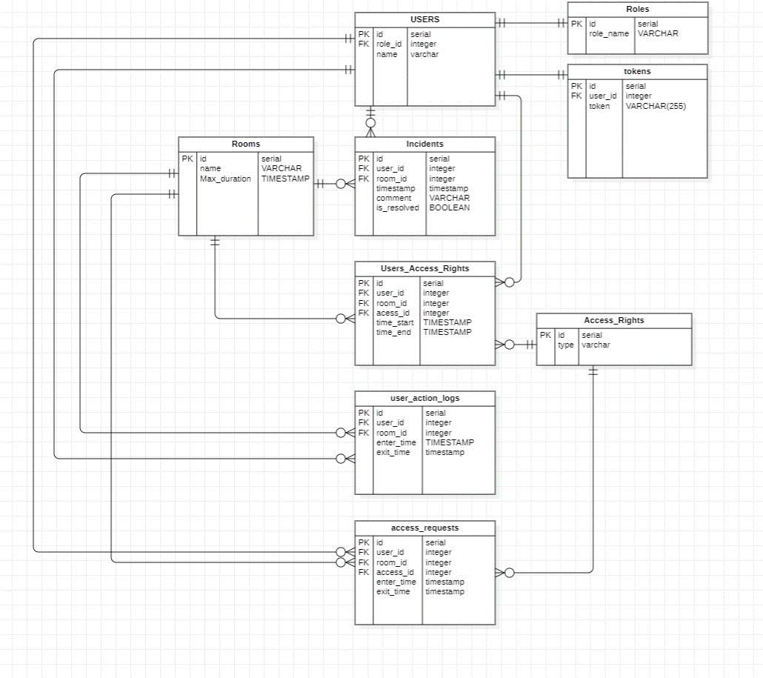

Slide 4
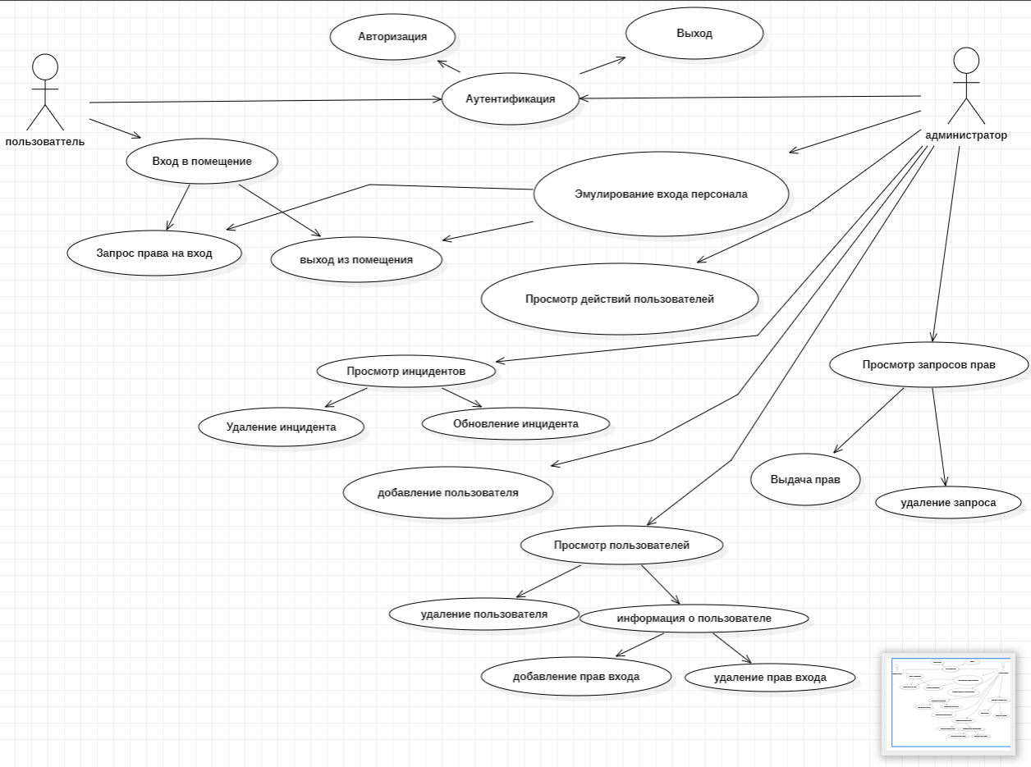
Реализация интерфейса приложения
Фундаментальной основой для разработки приложения является use-case диаграмма, которая четко определяет основные функциональные потребности и взаимодействия с пользователями. В рамках этой диаграммы были выделены ключевые сценарии использования, которые впоследствии стали основой для разработки нашего пользовательского интерфейса.

Slide 5
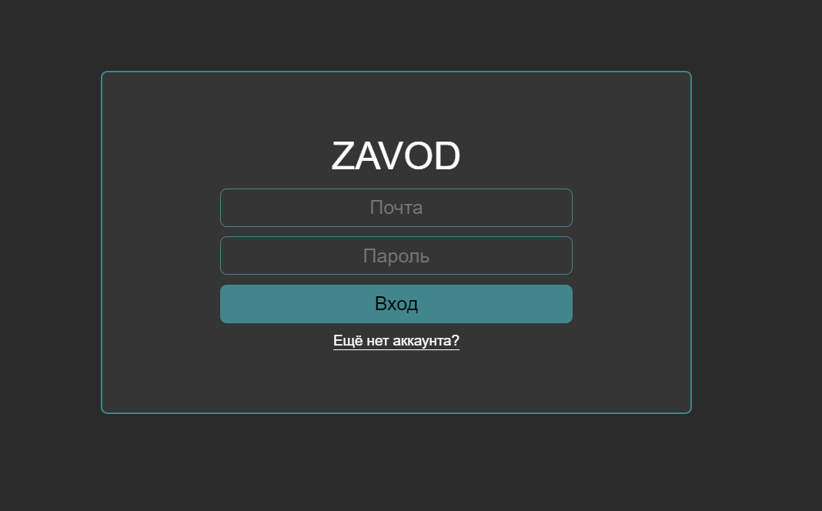
Авторизация пользователя
В начале пользователь попадает на страничку регистрацию. Пока пользователь успешно не авторизуется, другие страницы будут ему не доступны. При попытке авторизации с некорректными данными будет выброшено предупреждение

Slide 6
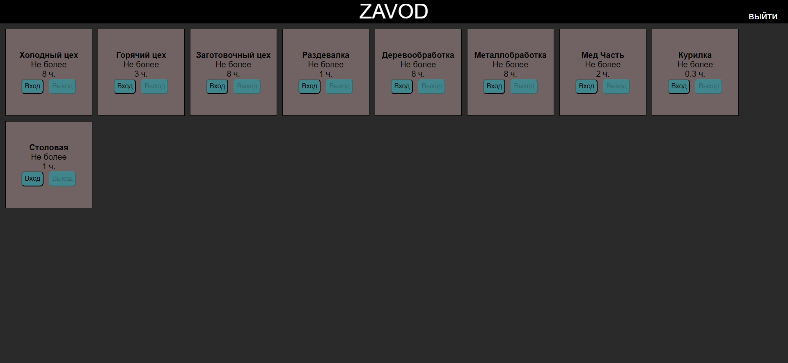
Главня страница(обычный работник)
После обработки правильных данных пользователь перейдёт на новую страничку в зависимости от его роли. Рассмотрим для начала работу обычного работника. После авторизации он попадает на главную и единственную страницу со всеми помещениями на предприятии. Пользователь может попытаться войти в одно из них, при удачном входе, пользователь может потом помещение покинуть, при неудачном входе запросить права доступа в помещение. Так же пользователь может выйти из своего аккаунта.

Slide 7
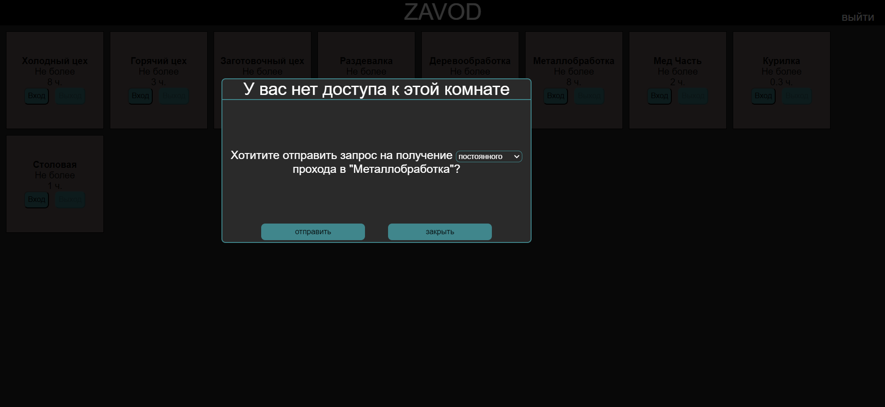

Slide 8
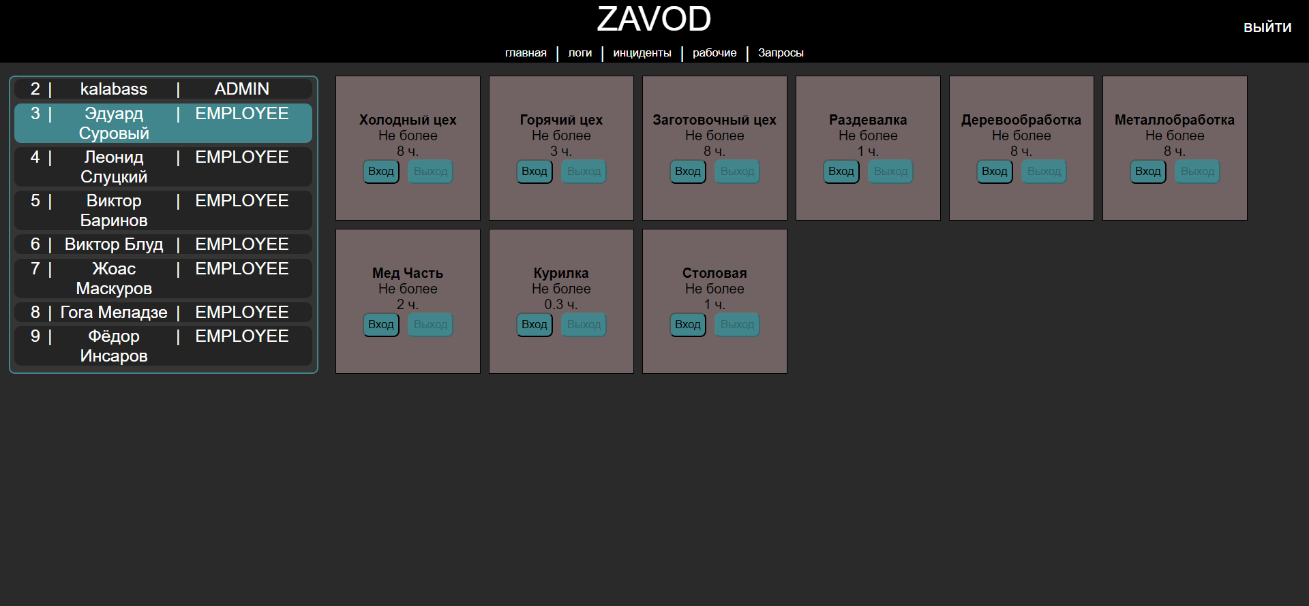
Главня страница(администратор)
Администратор на главной странице может эмулировать вход любого сотрудника в любое помещение, и так же запрашивать права на вход от лица любого сотрудника

Slide 9
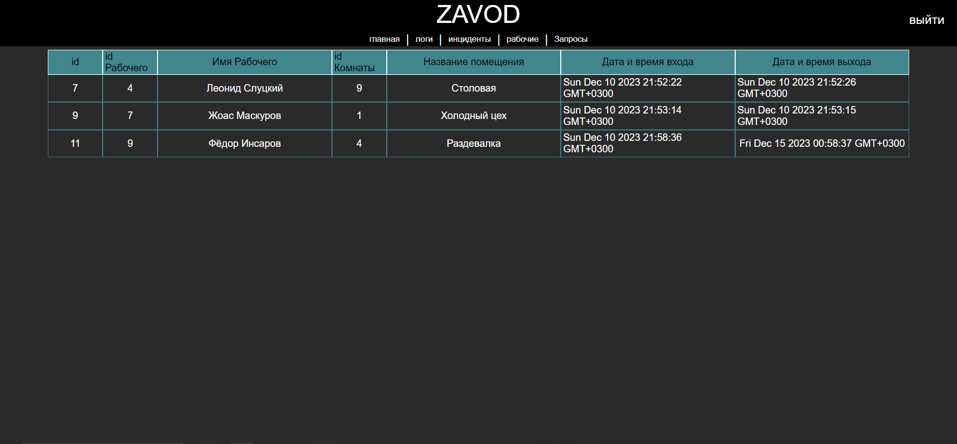
Просмотр действий пользователь
Администратор может просмотреть таблицу действий пользователей

Slide 10
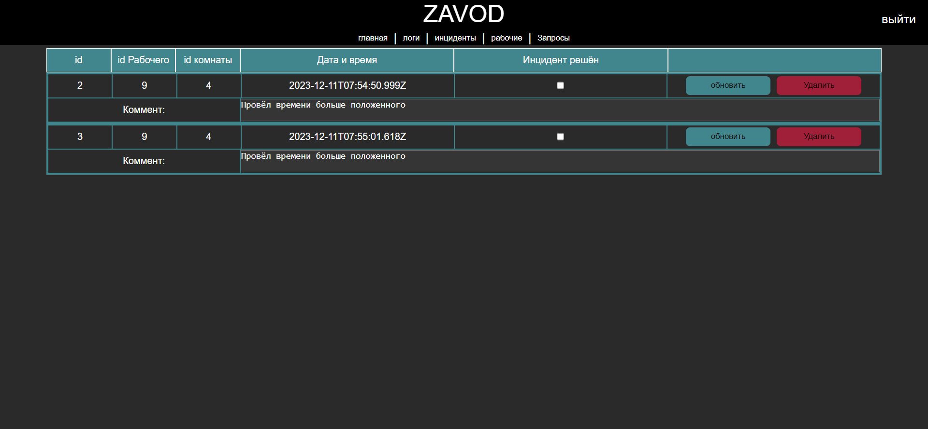
Просмотр, редактирование и удаление инцидентов
Администратор может перейти на вкладку «инциденты», где ему будет доступен список инцидентов, которые он может разрешить, написать к ним комментарий или удалить

Slide 11
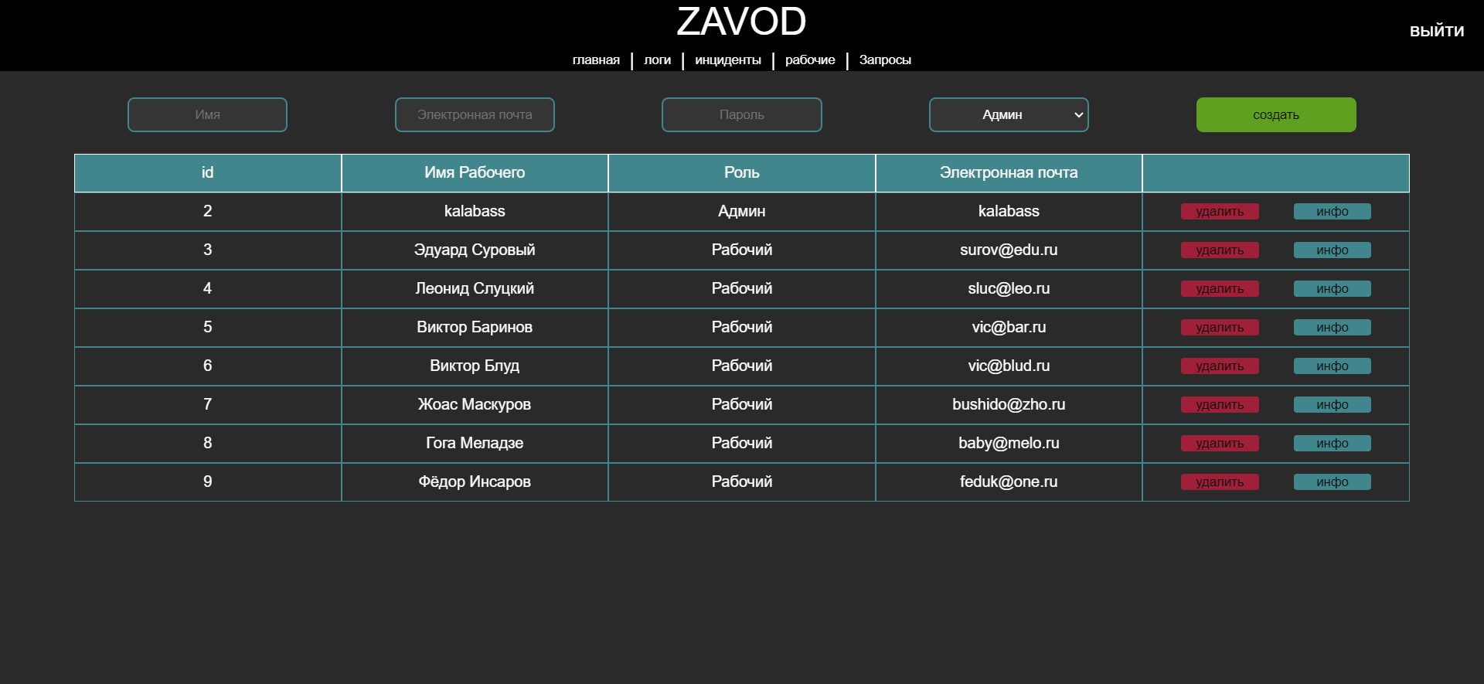
Просмотр, редактирование и удаление пользователей
Администратор может перейти на вкладку «рабочие», где ему будет доступен список всех рабочих, и поля для добавления нового сотрудника. После заполнения всех полей и нажатия кнопки «создать» новый пользователь сразу же появится в списке сотрудников.При нажатии кнопки «удалить» выбранный пользователь исчезнет из списка сотрудников и базы данных.

Slide 12
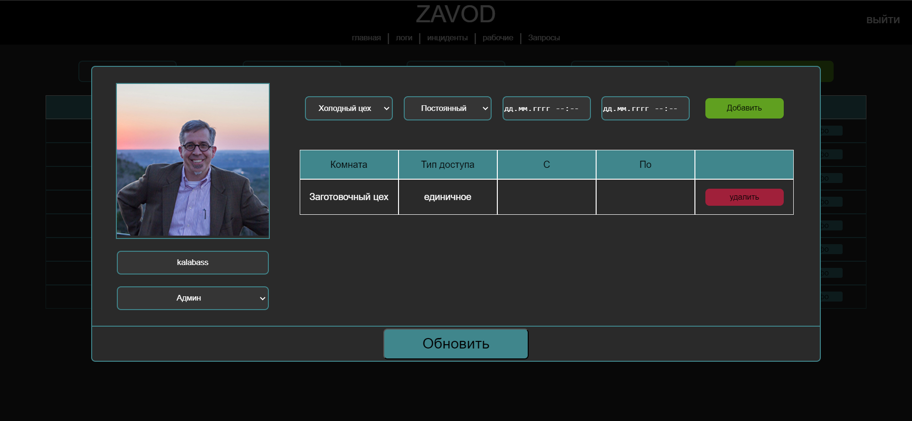
При нажатии кнопки «инфо» откроется модальное окно с фотографией сотрудника, его правами доступа, функционалом для удаления текущих прав пользователя и полями для добавления новых

Slide 13
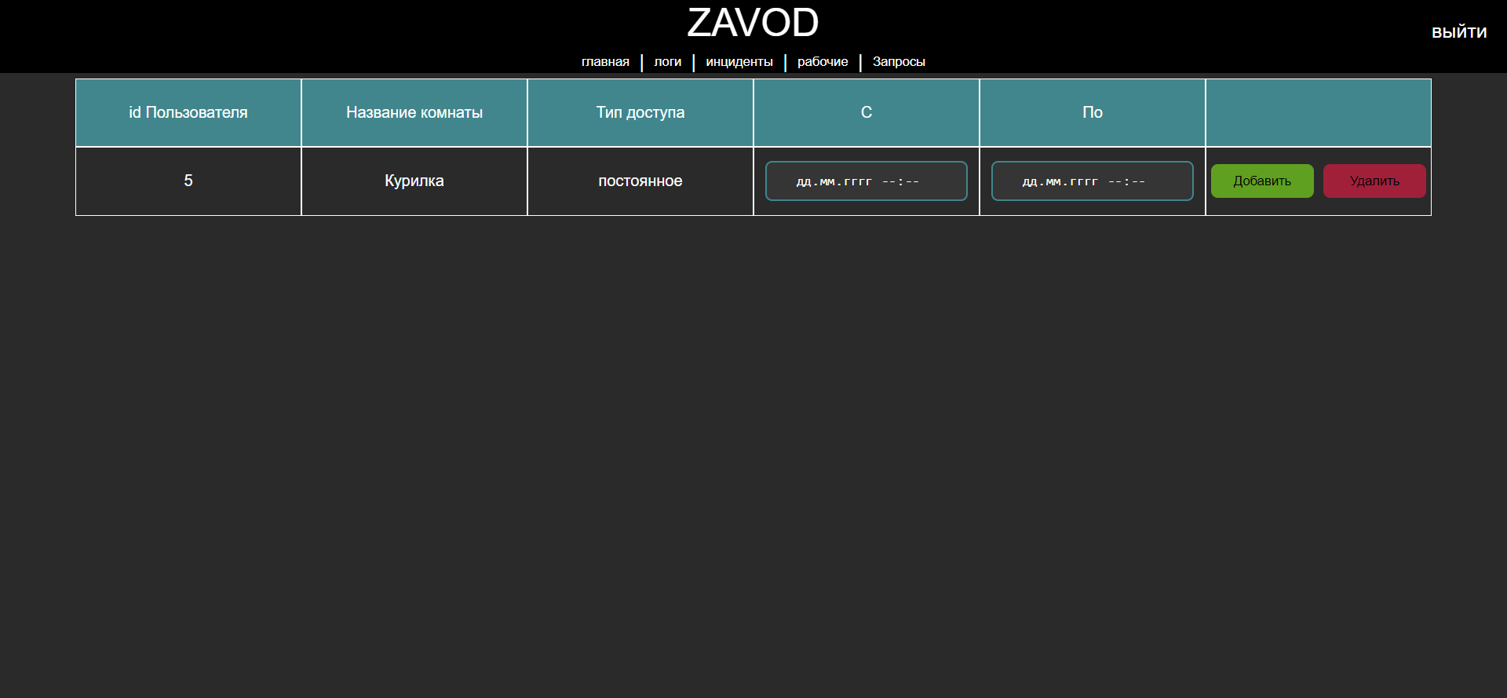
Просмотр, редактирование и удаление запросов доступа в помещения
На вкладке «запросы» администратор может видеть список всех запросов доступа. Администратор может как удовлетворить просьбу простого рабочего, нажав кнопку «Добавить», тем самым выдать права доступа в помещение, так и отказать в просьбе, нажав на кнопку «удалить».

Slide 14
ЗАКЛЮЧЕНИЕ
Разработанное нами веб-приложение "ZAVOD" представляет собой интегрированное и эффективное решение, созданное специально для повышения оперативности и удобства обработки заявок по разрешению инцидентов внутри вашей организации. Наш подход к разработке приложения был сфокусирован на том, чтобы полностью соответствовать и даже превзойти ваши ожидания.
Одним из ключевых преимуществ "ZAVOD" является значительное сокращение времени, необходимого для обработки заявок. Мы реализовали интуитивно понятный интерфейс, который обеспечивает легкость в навигации и управлении данными. Качественное отображение информации позволяет сотрудникам быстро анализировать ситуацию, принимать информированные решения и оперативно реагировать на возникающие инциденты.
Наша разработка также включает проверки на корректность данных, что обеспечивает высокий уровень надежности и точности информации в приложении. Мы уделяли особое внимание деталям, чтобы обеспечить безупречную работу приложения и минимизировать возможность ошибок.

